Slide 1
In tale contesto, la lotta politica diventa sempre più personale ed emergono in parlamento delle grandi personalità capaci di catalizzare attenzione e consenso da parte dell’opinione pubblica, Gladstone per i liberali e Disraeli per i conservatori
Il governo liberale di Gladstone realizza una serie di riforme, in particolare delle leggi anticorruzione, che stabiliscono che per gli impieghi pubblici sia necessario superare un concorso e non si possa essere nominati direttamente dal governo o dalla classe politica, e la segretezza del voto (1872)
Nel 1869 viene creata una Commissione sanitaria centrale per verificare che le amministrazioni locali attuino regolamenti per tutelare l’igiene e la salute pubblica (fognature, acqua potabile, smaltimento dei rifiuti, condizioni igieniche delle città)
Nel 1870 è approvato l’Education Act, che istituisce la scuola elementare pubblica, dal 1876 obbligatoria fino ai dieci anni
Tende sempre più ad affermarsi l’idea che lo Stato debba intervenire nella vita della nazione

Slide 2
La Francia del Secondo Impero e l’Unità d’Italia
Fra il 1850 e il 1870 si affermano in Europa due grandi Stati unitari, l’Italia e la Germania
Inoltre, quasi tutti gli Stati assumono istituzioni monarchiche costituzionali e parlamentari, con l’eccezione dell’Impero russo e dell’Impero ottomano
Il 2 dicembre 1851 Luigi Napoleone Bonaparte, presidente della Seconda repubblica francese, attua un colpo di Stato, assumendo i pieni poteri tramite un plebiscito, in cui votano tutti i maschi adulti
Viene varata una costituzione autoritaria e Luigi Bonaparte è proclamato imperatore, in seguito ad un nuovo plebiscito tenutosi nel novembre 1852

Slide 3
Il 2 dicembre 1852 Luigi Napoleone è proclamato imperatore con il nome di Napoleone III, alla guida del Secondo Impero francese
La costituzione prevede un’Assemblea legislativa eletta a suffragio universale maschile e un Senato composto di membri nominati a vita, ma l’impianto costituzionale riserva poteri molto ampli all’imperatore
Napoleone III sviluppa tecnologia e economia francesi, amplia la rete ferroviaria e il sistema viario, attua una politica liberista tramite un accordo economico con il Regno Unito (1860)
Attua un ampio piano di lavori pubblici, assicurandosi il consenso della popolazione a cui ha dato lavoro
Attua una vasta ristrutturazione urbanistica di Parigi, con la costruzione di ampli boulevards: motivazione sia pratica che estetica, ma anche di controllo politico-sociale, in quanto gli ampli viali rendono più difficile costruire eventuali barricate in caso di insurrezioni popolari

Slide 4
Napoleone III vuole poi, sulle orme dello zio Napoleone I, imprimere alla Francia una politica estera attiva
Nel 1853-55 la Francia, insieme al Regno Unito e al Regno di Sardegna, partecipa alla Guerra di Crimea contro l’Impero russo e a difesa dell’Impero ottomano, allo scopo di impedire un’espansione russa nei Balcani e di salvaguardare gli equilibri dell’Europa sud-orientale
In seguito alla sconfitta della Russia e alla conferenza della pace di Parigi (1856) la Francia riesce ad assicurarsi un ruolo da protagonista a livello europeo

Slide 5
La Francia di Napoleone III inoltre diede un suo importante contributo alla formazione dello Stato unitario italiano
Negli Stati italiani negli anni Cinquanta erano falliti diversi tentativi insurrezionali mazziniani
I patrioti italiani puntano quindi sempre più sull’iniziativa del Regno di Sardegna, dove il nuovo re, Vittorio Emanuele II, nel 1849 conferma lo Statuto Albertino
Il governo del Regno di Sardegna, guidato da Massimo d’Azeglio, dà inoltre asilo politico a molti patrioti perseguitati nel resto d’Italia
Camillo Benso conte di Cavour, capo del governo dal 1852, porta avanti una serie di riforme di stampo liberale

Slide 6
Cavour continua a ridimensionare i privilegi ecclesiastici, politica già avviata in precedenza con le Leggi Siccardi (1850), abolendo le congregazioni religiose contemplative (1855)
Partecipando alla guerra di Crimea, a fianco di Francia e Regno Unito (1854-55), Cavour assicura una visibilità europea al Regno di Sardegna, portando all’attenzione internazionale la questione italiana
Nel 1858 Cavour e Napoleone III stipulano un accordo segreto per cui la Francia si impegnava ad aiutare militarmente il Regno di Sardegna contro l’Austria, con il progetto di realizzare in Italia una confederazione di Stati formata da Alta Italia, Centro Italia, Napoli e Roma, presieduta dal papa

Slide 7
Provocato, l’Impero d’Austria attacca il Regno di Sardegna, appoggiato dalla Francia
Nel luglio 1859 Napoleone III interrompe le ostilità con l’armistizio di Villafranca con l’Austria
Napoleone III è infatti preoccupato da una serie di moti rivoluzionari scoppiati in Centro Italia tra aprile e giugno 1859, con l’obiettivo di unire questi territori al nuovo Stato nato con la sconfitta austriaca, formato da Regno di Sardegna e Lombardia
Nel marzo 1860 in Italia centrale si tengono dei plebisciti che portano all’unificazione con il Regno di Sardegna

Slide 8
Nel maggio 1860 Garibaldi attua una spedizione antiborbonica in Sicilia, autonoma ma tollerata dal Regno di Sardegna
Garibaldi sconfigge l’esercito borbonico e entra a Napoli nel settembre 1860
Garibaldi è appoggiato anche dai contadini siciliani che sperano in una redistribuzione delle terre, ma è poi pronto a reprimere le insurrezioni contadine e a riportare l’ordine
Nell’ottobre 1860 in seguito a plebisciti anche l’Italia meridionale e la Sicilia vengono annesse al nuovo stato unitario italiano in formazione
In seguito agli ultimi plebisciti nelle Marche e nell’Umbria (novembre 1860) si è così formato uno Stato unitario italiano, sotto la guida di Vittorio Emanuele II di Savoia

Slide 9
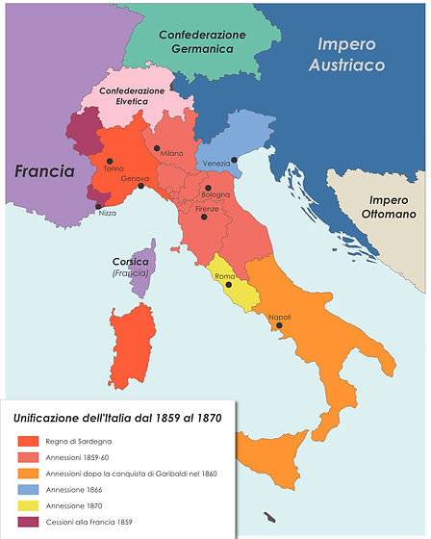
Unificazione dell’Italia 1859-1870

Slide 10
Il Regno d’Italia unitario nasce quindi dall’iniziativa politico-diplomatica di Cavour, dall’iniziativa autonoma di Garibaldi e dall’entusiasmo di una parte della popolazione italiana conquistata dalle idee di carattere nazional-patriottico
In realtà l’Italia, unificata politicamente, è divisa al suo interno da molti punti di vista
Solo il 10% della popolazione parlava abitualmente in italiano, mentre la grande maggioranza utilizzava dialetti locali
Solo il 20% della popolazione sapeva leggere e scrivere in italiano
Dal punto di vista economico-sociale l’Italia è similmente divisa
Nella Valle Padana ci sono aziende agricole capitalistiche, gestite da affittuari che utilizzano forza lavoro salariata

Slide 11
Sempre in Italia settentrionale è presente la manifattura di filati e tessuti di seta e si diffonde anche la produzione di filati e tessuti di cotone e di lana
L’Italia centrale è caratterizzata da poderi più piccoli coltivati in base a contratti di mezzadria, per cui i contadini devono consegnare metà dei prodotti al proprietario: questa situazione non permette grandi investimenti e grandi profitti
Nell’Italia meridionale sono presenti vasti latifondi, gestiti da affittuari e lavorati da braccianti, coltivati prevalentemente a grano
Esiste però anche un’agricoltura specializzata, destinata in buona parte all’esportazione, basata su agrumi, vite e ulivo, che danno profitti molto più alti di quelli dei latifondi cerealicoli

Slide 12
Nell’Italia meridionale negli anni Sessanta dell’Ottocento si sviluppa il fenomeno del brigantaggio, una rivolta di bande contadine che si ribellano al Regno d’Italia nel nome dell’ex re delle Due Sicilie Francesco II di Borbone e di papa Pio IX
Le bande sono composte da ex militari borbonici e da contadini che rifiutano fra l’altro la coscrizione militare introdotta dal Regno d’Italia
L’esercito italiano reprime il brigantaggio spesso con brutalità
Sconfitto il brigantaggio, resta però nell’Italia meridionale un atteggiamento diffuso di distacco rispetto alle autorità dell’Italia unitaria

Slide 13
Le classi dirigenti italiane (borghesia e in parte nobiltà) sono tuttavia soddisfatte del nuovo quadro dell’Italia unitaria, un paese caratterizzato da istituzioni monarchiche rappresentative
Il Regno d’Italia però si manifesta in continuità con il Regno di Sardegna: la stessa costituzione è lo Statuto Albertino e la capitale, per alcuni anni, sarà Torino
Dopo la morte di Cavour (giugno 1861) il governo sarà guidato dalla Destra Storica, di ispirazione cavouriana liberal-monarchica, fino al 1876
La Destra Storica crede che l’Italia debba essere guidata da una classe dirigente ristretta e per questo approva una legge elettorale molto limitata (diritto di voto al 2% della popolazione)

Slide 14
Inoltre, la Destra Storica persegue l’obiettivo dell’accentramento amministrativo, affidando ai prefetti il controllo del territorio
Si prosegue nella costruzione di infrastrutture (ferrovie, strade e porti) e nella separazione fra Stato e Chiesa
In politica economica la Destra Storica attua una strategia di tipo liberista, per favorire le esportazioni cerealicole, ma in tal modo penalizza la nascente industria italiana, che soffre la concorrenza straniera
La Destra allo scopo di arrivare al pareggio del bilancio usa in modo deciso il sistema impositivo e in particolare le imposte indirette sui beni di consumo, come la farina (tassa sul macinato, 1868), che va a pesare soprattutto sui ceti popolari

Slide 15
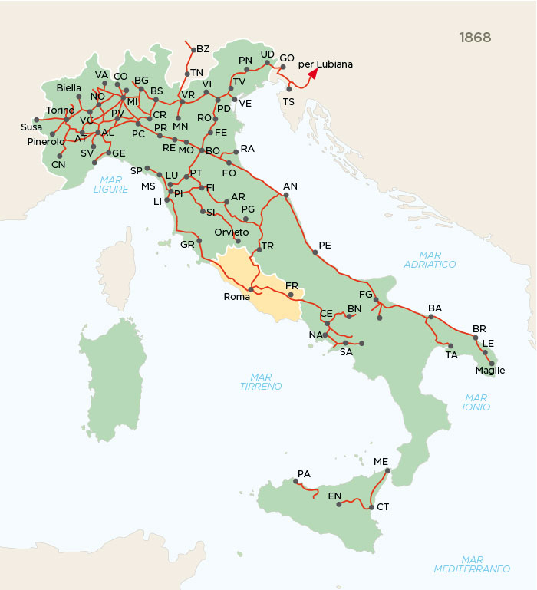
La rete ferroviaria italiana nel 1868

Slide 16
Prosegue la politica di laicizzazione, con la vendita di beni fondiari di enti ecclesiastici soppressi
Viene introdotto il matrimonio civile (1865)
All’opposizione in parlamento siedono i deputati della Sinistra liberale, in gran parte ex repubblicani, ex garibaldini ed ex mazziniani
La Sinistra vuole ampliare la base elettorale dello Stato e potenziare il sistema scolastico
Nel 1866 l’Italia si allea con la Prussia contro l’Austria
L’Italia subisce una dura sconfitta dall’Austria che tuttavia, battuta dalla Prussia, deve cedere all’Italia il Veneto e la provincia di Mantova

Slide 17
Garibaldi per due volte (1862 e 1867) tenta di conquistare Roma ma viene bloccato dall’esercito italiano e da quello francese, che veglia sull’integrità dello stato pontificio
C’è quindi un’insoddisfazione da parte dell’opinione pubblica più orientata in senso democratico, che critica l’eccessiva cautela della Destra e la stessa impostazione elitaria assunta dallo Stato italiano
D’altra parte, papa Pio IX ha condannato lo Stato italiano già nel 1859-60, quando sono state realizzate le annessioni dell’Italia centrale, territori sottratti alla Chiesa
Nel 1864 il papa emana l’enciclica Quanta cura che contiene il Sillabo degli errori del nostro tempo, in cui condanna liberalismo, socialismo, ateismo e razionalismo

Slide 18
Nel Concilio Vaticano I viene inoltre proclamata l’infallibilità del pontefice (1870)
Il 20 settembre 1870, approfittando della sconfitta francese contro la Prussia, l’esercito italiano occupa Roma, ormai non più protetta dai soldati francesi
Da quel momento il papa si proclama prigioniero del Regno d’Italia che non riconosce e nemmeno la legge delle Guarentigie approvata dallo Stato italiano per compensare in parte la Chiesa riesce a riappacificare il papa con l’Italia
L’opinione pubblica italiana cattolica intransigente segue le direttive del papa e non riconosce le istituzioni italiane, non partecipando alle elezioni nazionali
Nel 1874 nasce l’Opera dei congressi, associazione cattolica che ha l’obiettivo di organizzare il cattolicesimo intransigente

Slide 19
Nell’ottobre 1870 Roma e il Lazio vengono annesse al Regno d’Italia con un nuovo plebiscito, in seguito al quale Roma diventa la nuova capitale d’Italia (1871)
L’Italia quindi in dieci anni si è stabilizzata, pur permanendo molte contraddizioni di carattere politico ed economico-sociale al suo interno
Si tratta soprattutto di educare le masse italiane, in gran parte ancora analfabete, a riconoscersi nel nuovo Stato unitario
Per far questo è necessario educarle al culto della nazione, tramite la scuola primaria e l’esercito

Slide 20
L’unificazione tedesca e le sue conseguenze
Analogamente al Regno di Sardegna per l’Italia, il Regno di Prussia assume la guida del processo di unificazione tedesca
Anche il Regno di Prussia ha conservato la costituzione del 1850, che prevede un parlamento bicamerale con una Camera elettiva a suffragio universale maschile, pur con una sproporzione della rappresentanza in funzione del reddito
Nelle province della Prussia orientale predomina il latifondo e il controllo politico dell’aristocrazia terriera degli Junker, di orientamento conservatore

Slide 21
Nelle regioni occidentali, avanzate e industrializzate, con presenza quindi di una consistente classe borghese, predominano gli orientamenti di tipo liberale
Importanza centrale dell’esercito, basato su un sistema di coscrizione obbligatoria, che produce importanti effetti nazionalizzanti
Il processo di unificazione tedesca avviene sotto la guida del re di Prussia Guglielmo I (1861-1888) e del cancelliere Otto von Bismarck (1862-1890)
Bismarck potenzia l’esercito anche contro il parere dei liberali
La grande industria siderurgica e meccanica prussiana della regione occidentale della Renania si sviluppa soprattutto grazie alla realizzazione di materiale bellico

